Slide 1
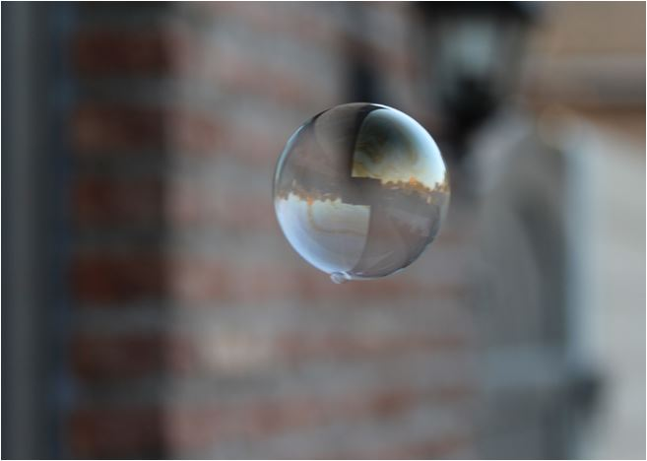
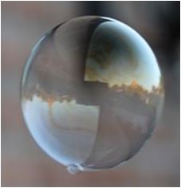
15 februari 2016
☺
☺17
☺
☺16
☺
☺
☺
☺
☺
☺
☺
☺15
☺
☺
☺
☺
☺
☺18

Slide 2
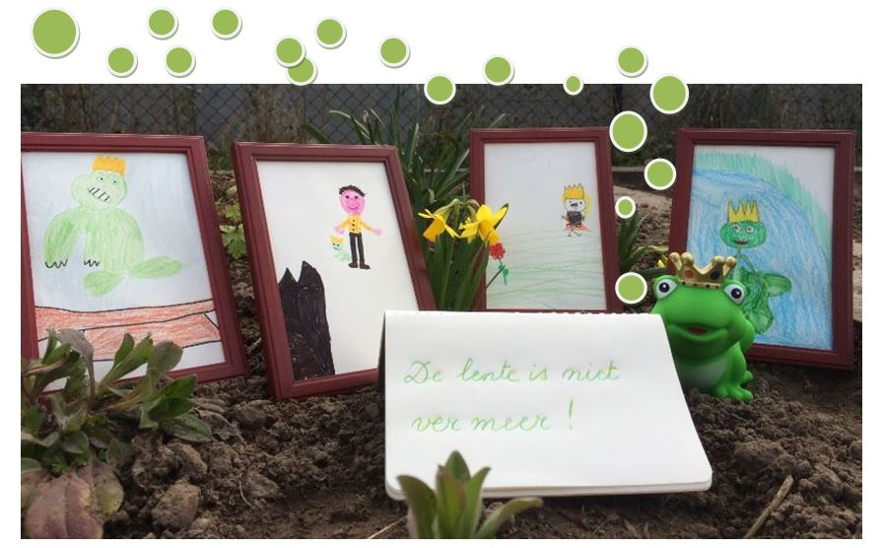
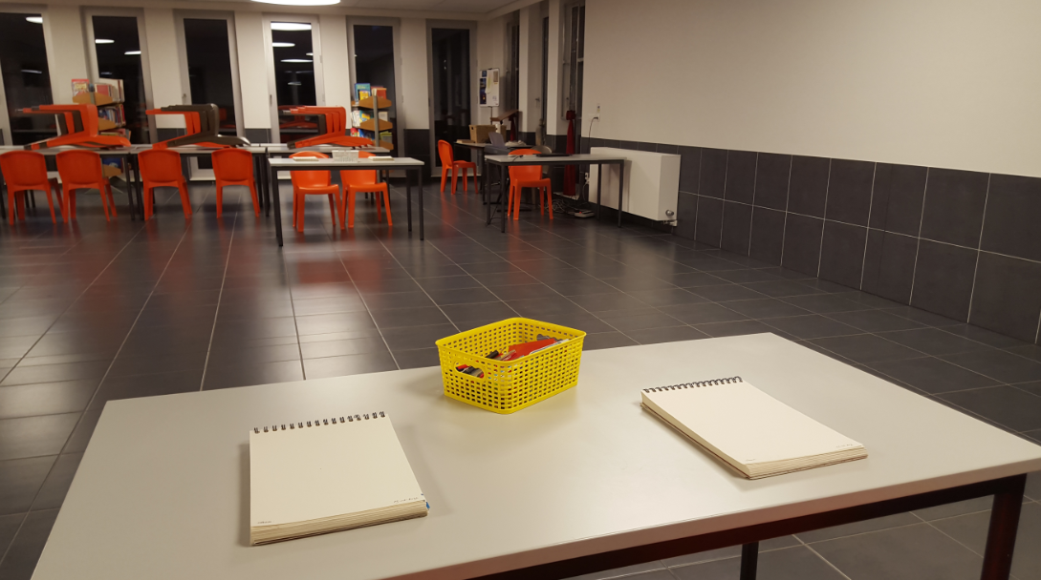
www.fantasiebelsintmartinusburcht.bloggen.be
fantasiebelredactie

Slide 3
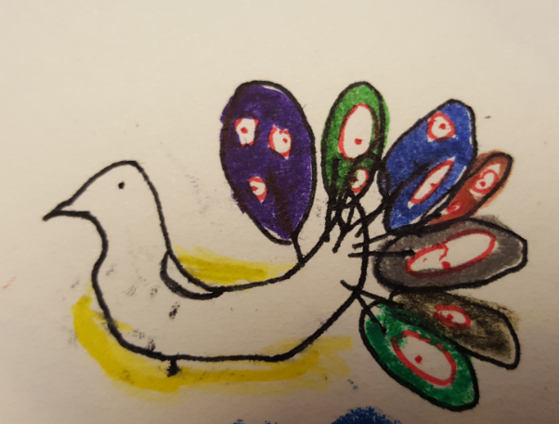
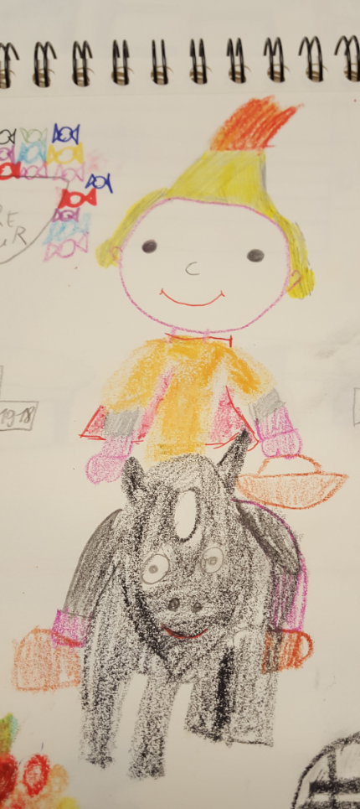
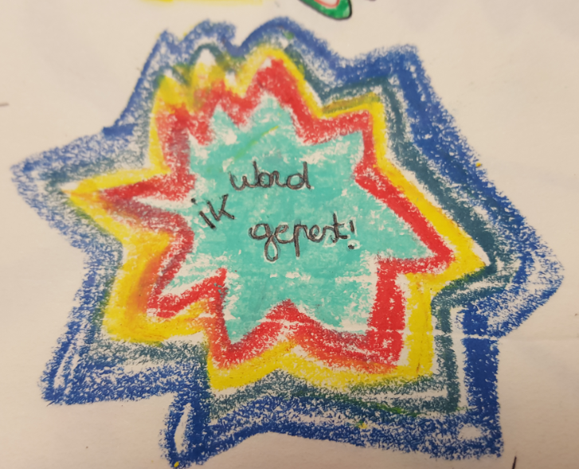
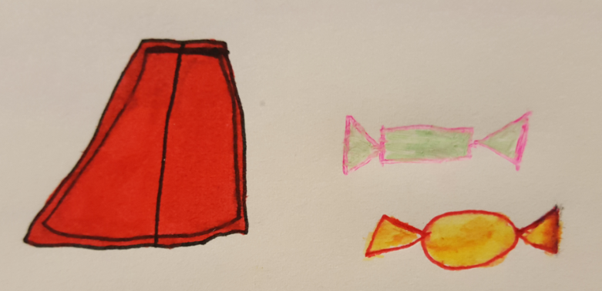

Slide 4
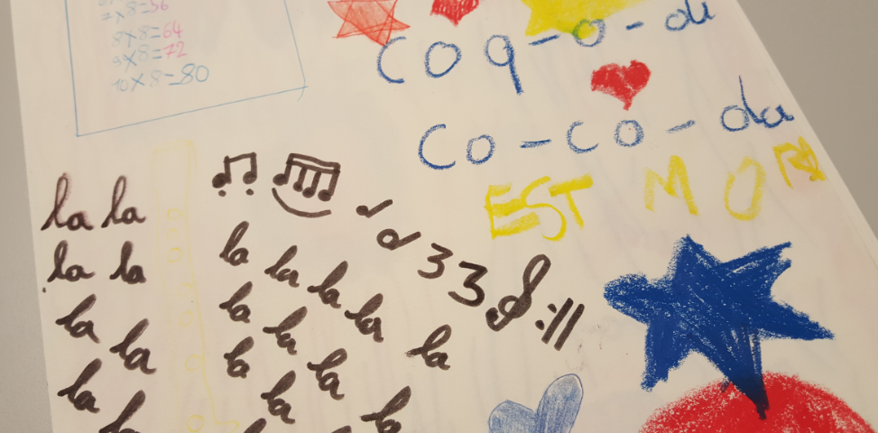
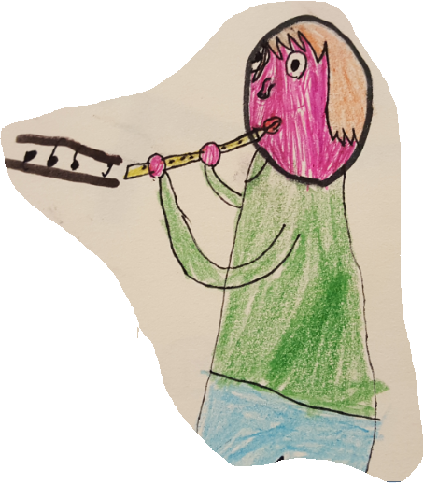
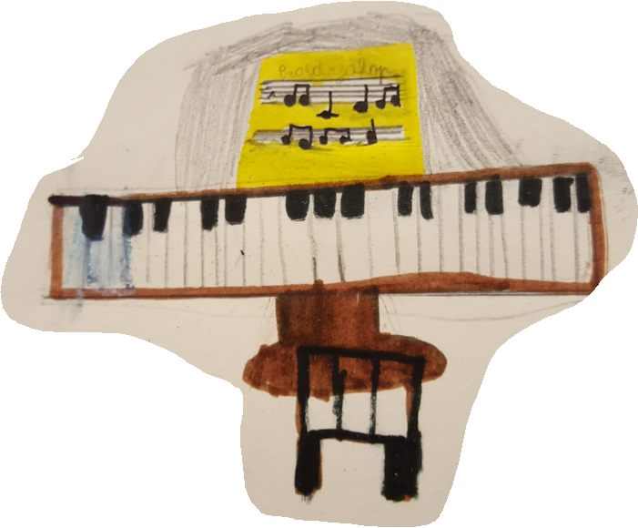

Slide 6
rieK

Slide 7
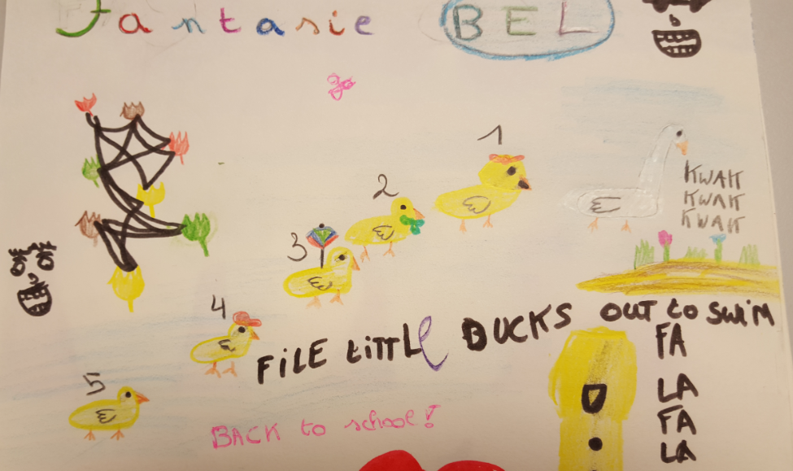

Slide 8
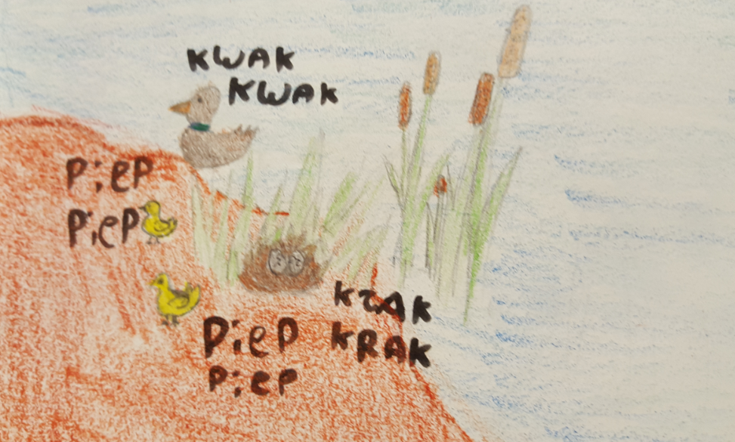

Slide 10
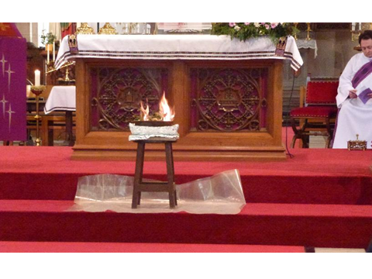

Slide 11
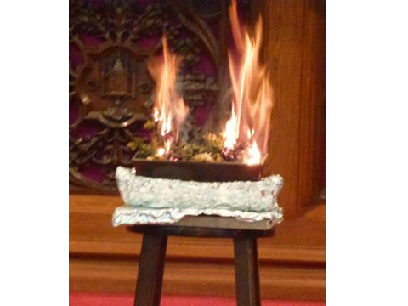

Slide 12
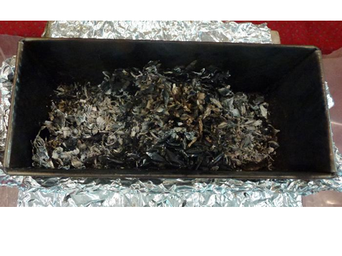

Slide 13
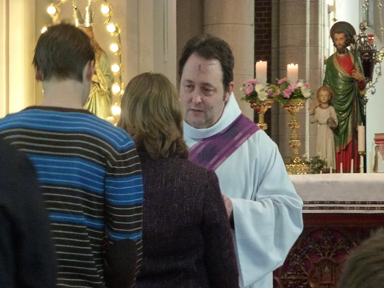

Slide 15
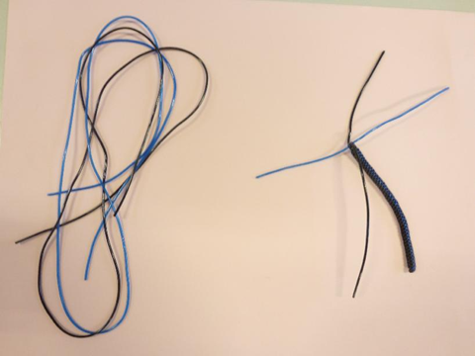

Slide 16
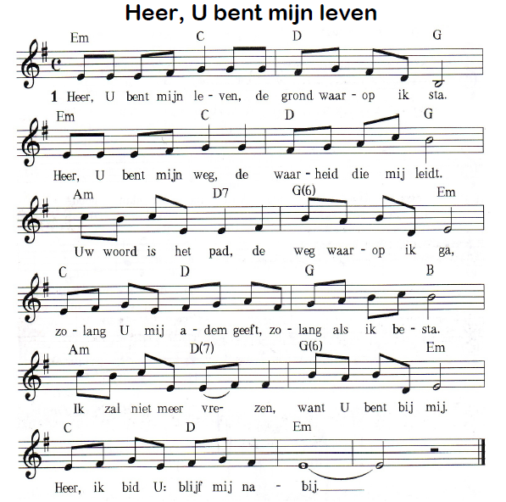

Slide 17
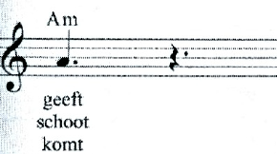
vasten bidden nadenken bezinnen

Slide 19
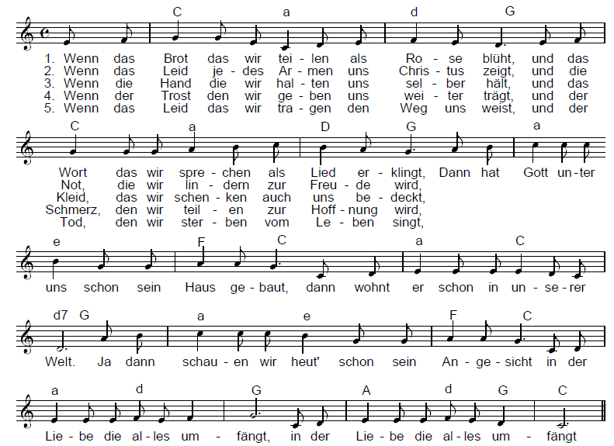

Slide 20
Heer, U bent mijn leven, de grond waarop ik sta. Heer, U bent mijn weg, de waarheid die mij leidt. Uw woord is het pad, de weg waarop ik ga, zolang U mij adem geeft, zolang als ik besta. Ik zal niet meer vrezen, want U bent bij mij. Heer, ik bid U, blijf mij nabij.

Slide 21
Heer, U bent mijn kracht, de Rots waarop ik bouw. Heer, U bent mijn waarheid, de vrede van mijn hart. En niets in dit leven zal ons scheiden, Heer; zo weet ik mij veilig, want uw hand laat mij nooit los. Van wat ik misdaan heb, heeft U mij bevrijd en in uw vergeving leef ik nu.
Vader van het leven, ik geloof in U. Jezus, de Verlosser, wij hopen steeds op U. Kom hier in ons midden, Geest van liefd' en kracht, U die via duizend wegen ons hier samen bracht; en op duizend wegen zendt U ons weer uit, om het zaad te zijn van Gods rijk.

Slide 22
1 X 8 = 8
2 X 8 = 16
3 X 8 = 24
4 X 8 = 32
5 X 8 = 40
6 X 8 = 48
7 X 8 = 56
8 X 8 = 64
9 X 8 = 72
10 X 8 = 80

Slide 23
In winter, when the fields are white
In spring, when woods are getting green
In summer, when the days are long
In autumn,when the leaves are brown
delight
I sing this song for your
mean
I ‘ll try and tell you what I
song
Perhaps, you’ll understand the
down
Take pen and ink, and write it

Slide 24
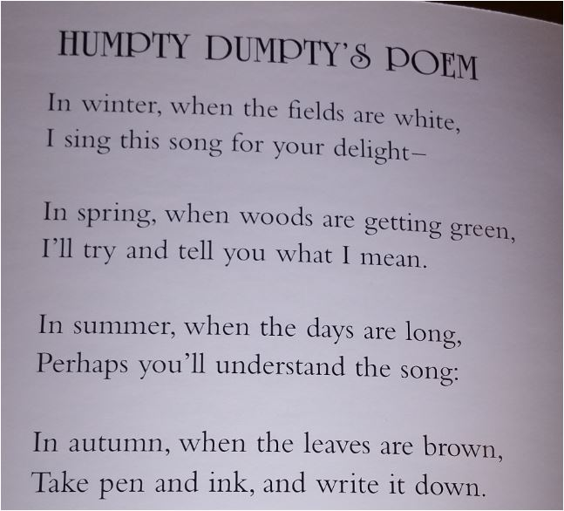
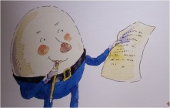

Slide 25
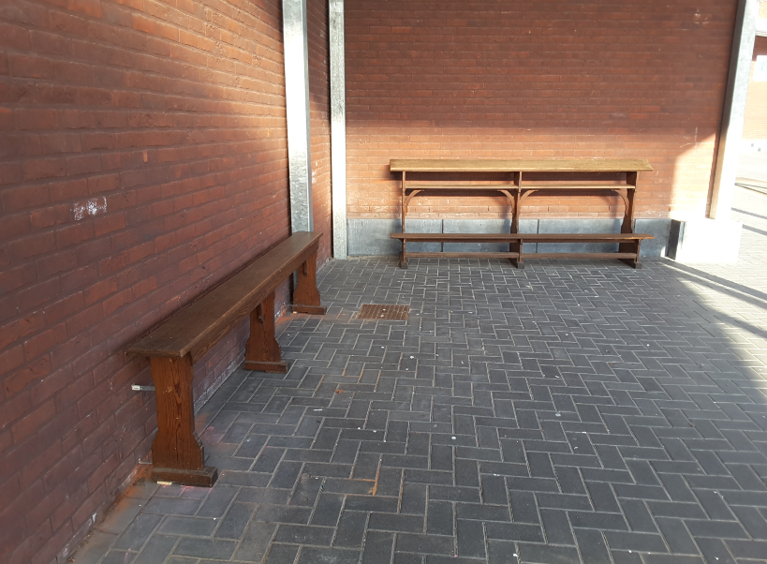
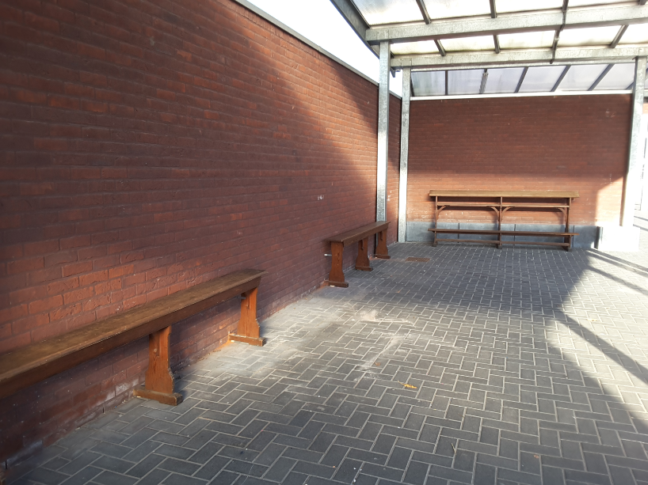
Laat de lente maar komen op de speelplaats!

Slide 26
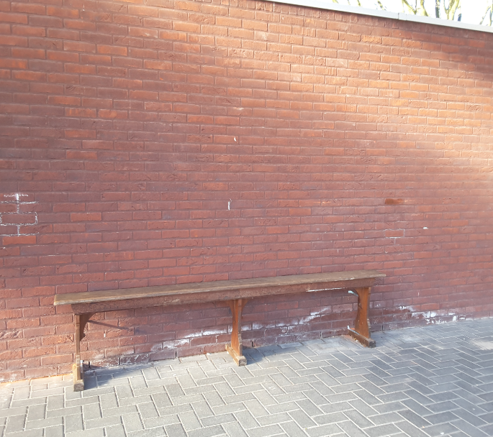

Slide 27
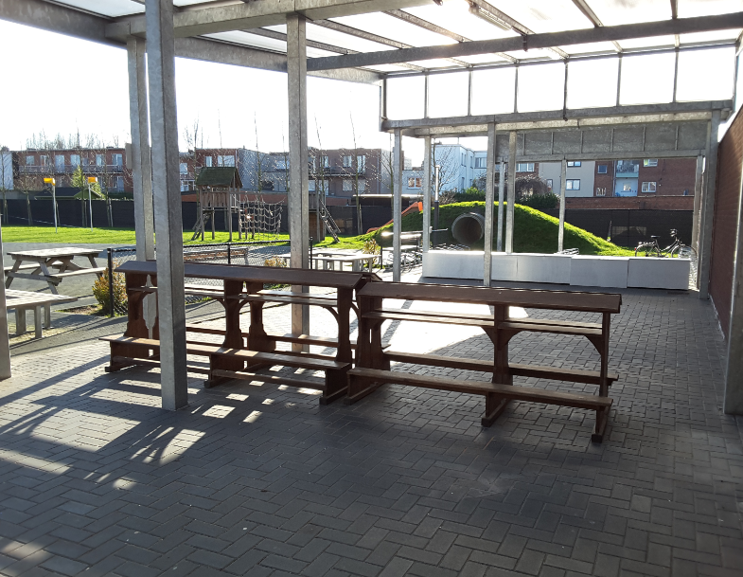

Slide 28
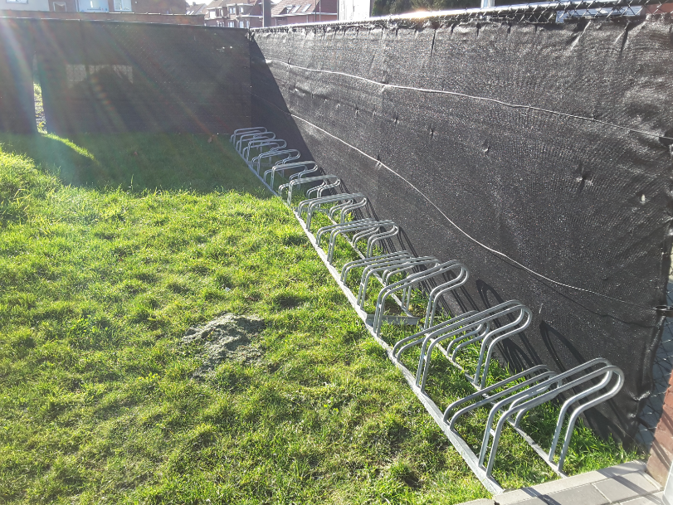

Slide 29
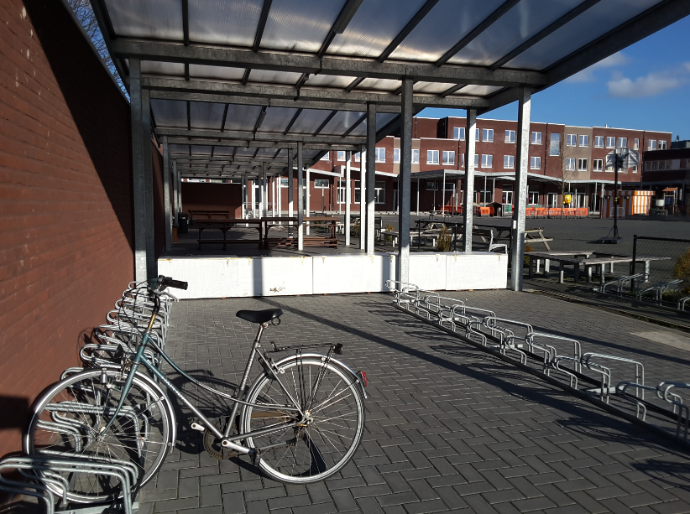
Fietsen 4de, 5de en 6de leerjaar
Hier wordt niet gespeeld tijden de speeltijden.

Slide 30
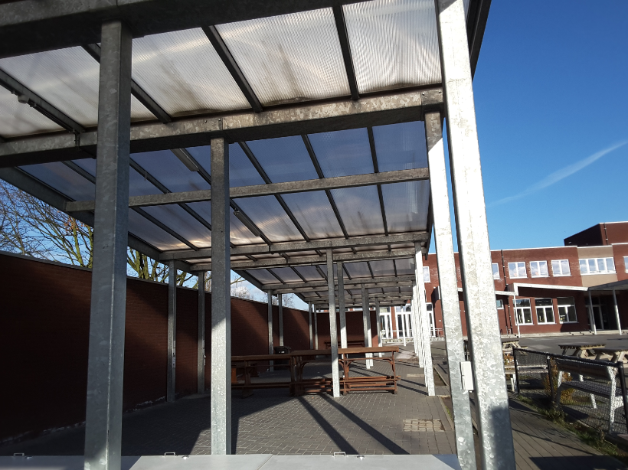
Overdekte speelplaats voor kleine spelen zonder bal

Slide 31
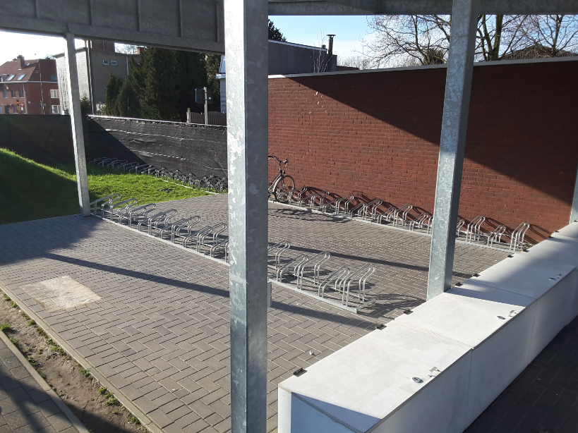
Fietsen 4de, 5de en 6de leerjaar
Hier wordt niet gespeeld tijden de speeltijden.

Slide 32
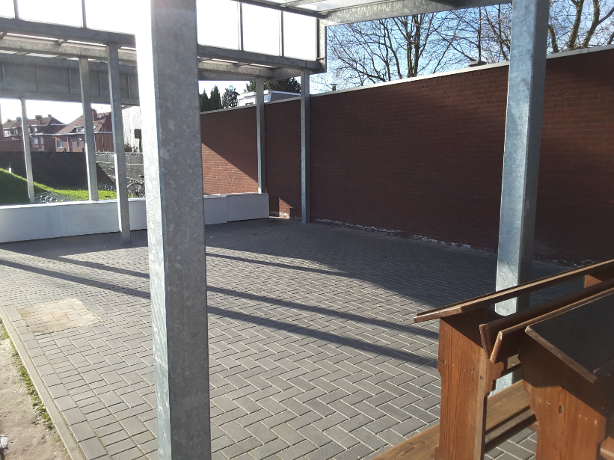
Op dit deel van de overdekte speelplaats mag bij droog weer met de bal gespeeld worden. “Muurtje klop” doet terug zijn intrede.
Boven de muur komt op termijn een vangnet voor de bal.
Bij regen: geen balspel.

Slide 33
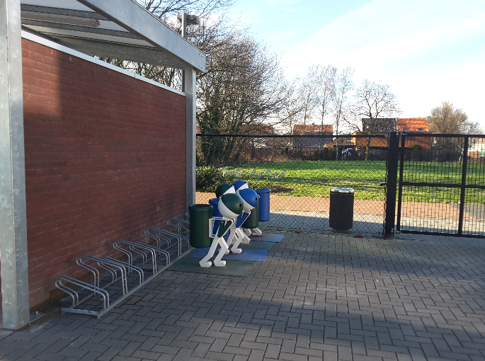
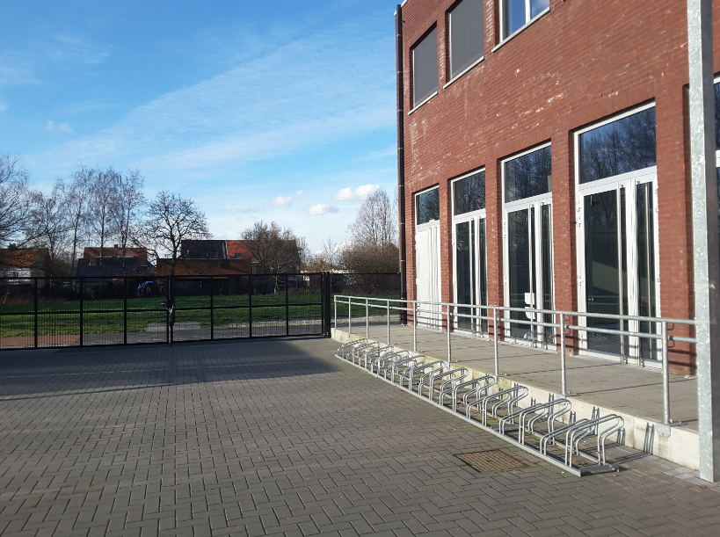
Fietsen 1ste, 2de en 3de leerjaar
Woensdag bij droog weer:
DAG op WIELTJES voor 1, 2 en 3
Enkel met step / bij sommige gelegenheden met rolschaatsen en/of fiets

Slide 34
We ZINGEN het jaar rond… We ZINGEN het jaar rond …

Slide 35
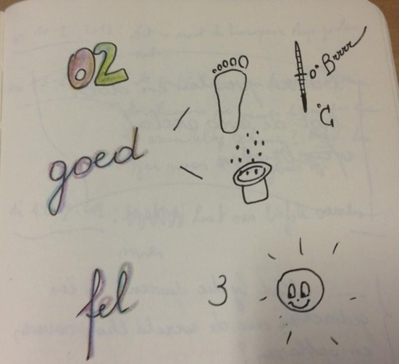

Slide 36
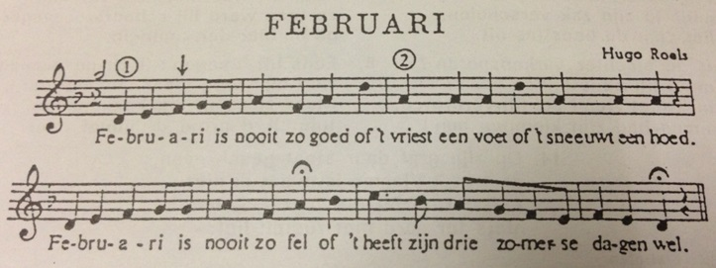

Slide 38
Frère Jaques, Frère Jaques Dormez-vous, dormez-vous? Sonnez les matines, sonnez les matines Ding ding dong, ding ding dong

Slide 39
Bruder Jakob, Bruder Jakob! Schläfst du noch? Schläfst du noch? Hörst du nicht die Glocken, hörst du nicht die Glocken? Bim, bam, bum, bim, bam, bum.

Slide 40
Are you sleeping, are you sleeping? Brother John, Brother John Morning bells are ringing, morning bells are ringing Ding ding dong, ding ding dong

Slide 41
Frà Martino, campanaro dormi tu, dormi tu? Suona la campane, suona la campane Din don dan, din don dan

Slide 42
Martinillo, Martinillo ¿Donde esta, donde esta? Toca la campana, toca la campana Din don dan, din don dan

Slide 43
Por que dormes, irmãozinho? Vem brincar, vem brincar! Ouve o sininho, longe crepitando Din din don, din din don

Slide 44
Liedje: Mon coq est mort
Liedje: Een ezel balkte noten na

Slide 45
Vakantie
Vakantie is een straat waar je vlinders groet,
een middagdutje doet omdat het kan.
Vakantie is een dreef waarin je trager fietst,
Gezellig even nietst omdat het kan.
Vakantie is een plek waar vogels vrolijk zijn.
Ze zingen een refrein en dat gaat zo:
La la la …

Slide 46
Vakantie is die wind die door je haren waait,
een poesje dat je aait zacht in de wei.
Vakantie is de soep die pruttelt op het vuur,
terwijl je denkt “een uur is weer voorbij.”
Vakantie is een plek waar vogels vrolijk zijn.
Ze zingen een refrein en dat gaat zo:
La la la la la …

Slide 47
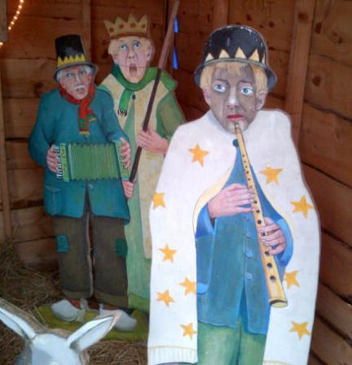
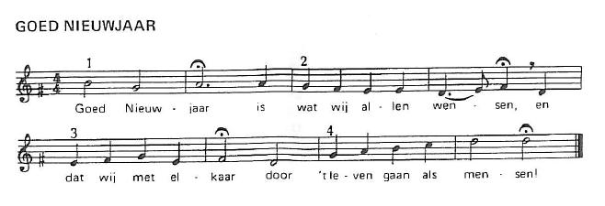

Slide 48
Op het pleintje naast de kerk
staat de winkel van Jan Lekkerkerk
vol met rozen en chrysanten, anjelieren
grote planten, alle soorten op een rijtje naast elkaar.
Maar op maandag is Jan Lekkerkerk niet thuis
want dan brengt hij alle planten in de stad huis aan huis.

Slide 49
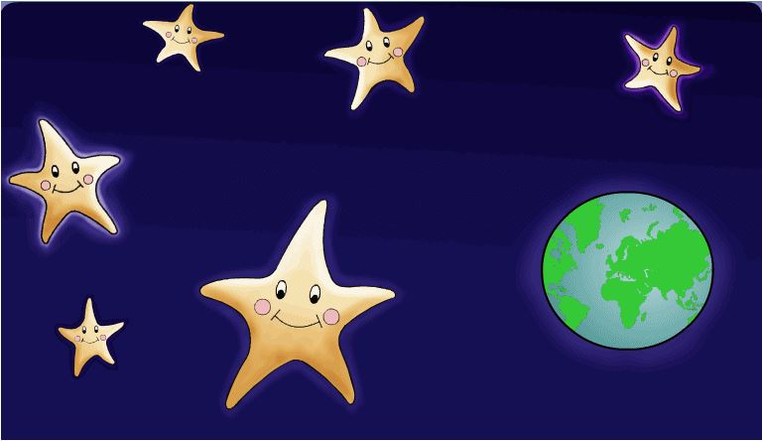
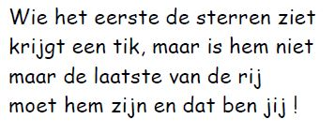

Slide 50
Twinkle twinkle little star
How I wonder what you are
Up above the world so high
Like a diamond in the sky
Twinkle twinkle little star
How I wonder what you are

Slide 51
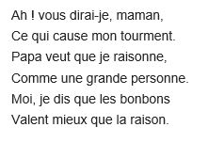

Slide 52
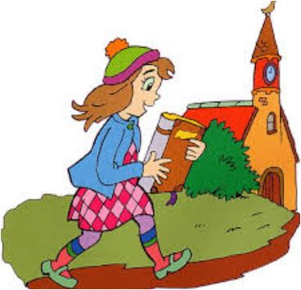

Slide 53
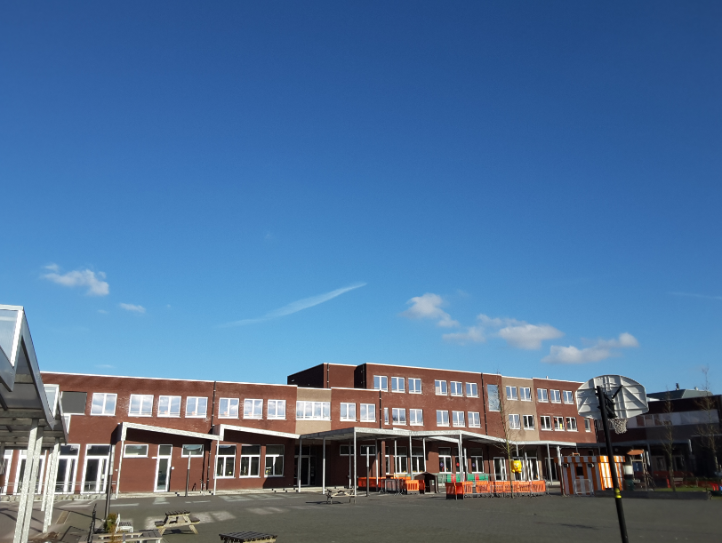
Om elkaar geven, rekening houden met elkaar en delen met elkaar … ☺
☺
☺
☺
☺
Laat de lente beginnen , ook in ons hart ☺
☺
☺
☺
☺
☺
☺
☺
☺
☺
☺
☺
☺
vasten 2016

